Slide 1
Didaktika slohové, komunikační a literární výchovy
Mgr. Romana Wágnerová

Slide 2
Didaktika českého jazyka
speciální oborová didaktika
pomezní disciplína, která čerpá poznatky z různých vědních oborů
Speciální didaktika (teorie výuky), obecná didaktika (teorie vyučování a vzdělávání), obecná pedagogika, lingvistika (informace pedagogicky transformuje pro školskou praxi), psychologie, logika a sociologie

Slide 3
Obsah vzdělávání
Obsah vzdělávání je UČIVO, tedy didakticky transformovaný systém poznatků, činností a dalších kvalit, které si má jedinec osvojit.
Jsou to především fakta, která se ve vyučování stávají VĚDOMOSTMI (informace, poučky, systém poznatků z oblasti věd), výkony, které se ve vyučování stávají DOVEDNOSTMI a NÁVYKY (činnosti, operace, aktivity) a poznávací procesy.
Výběrem obsahu učiva se zabývá teorie vzdělávání.
Stanovení učiva je komplikovaný proces. Výběr vzdělávacího obsahu je ovlivněn cíli vzdělávání.
Učivo je ukotveno do tzv. kurikula a standardů.
Učivo je osnováno buď lineárně (probírané učivo se neopakuje), cyklicky (probírané učivo se průběžně opakuje), nebo spirálově (probírané učivo se průběžně opakuje s narůstající obtížností, jde tedy o kombinaci lineárního a cyklického osnování).
Na 1. stupni ZŠ se nejčastěji setkáváme s osnováním cyklickým a spirálovým.

Slide 4
ČJ jako vyučovací předmět
Vzdělávací obor ČESKÝ JAZYK A LITERATURA je spolu s cizími jazyky ukotven v Rámcovém vzdělávacím programu pro základní vzdělávání (RVP ZV) ve vzdělávací oblasti JAZYK A JAZYKOVÁ KOMUNIKACE.
Tato oblast má ve výchovně vzdělávacím procesu specifické postavení a patří ke stěžejním oblastem, neboť rozvoj komunikačních kompetencí a jejich osvojení si na určité úrovni není jen cílem vzdělávání, ale také nezbytným předpokladem přenosu poznání ze všech ostatních vědních disciplín.
KOMUNIKAČNÍ A SLOHOVÁ VÝCHOVA, JAZYKOVÁ VÝCHOVA a LITERÁRNÍ VÝCHOVA

Slide 5
Cíle RVP
Cíle jednotlivých složek jsou v RVP ZV (2021) vymezeny takto:
V KOMUNIKAČNÍ A SLOHOVÉ VÝCHOVĚ se žáci učí vnímat a chápat různá jazyková sdělení, číst s porozuměním, kultivovaně psát, mluvit a rozhodovat se na základě přečteného nebo slyšeného textu různého typu vztahujícího se k nejrůznějším situacím, analyzovat jej a kriticky posoudit jeho obsah. Ve vyšších ročnících se učí posuzovat také formální stránku textu a jeho výstavbu.
V LITERÁRNÍ VÝCHOVĚ žáci poznávají prostřednictvím četby základní literární druhy, učí se vnímat jejich specifické znaky, postihovat umělecké záměry autora a formulovat vlastní názory o přečteném díle. Učí se také rozlišovat literární fikci od skutečnosti. Postupně získávají a rozvíjejí základní čtenářské návyky i schopnosti tvořivé recepce, interpretace a produkce literárního textu. Žáci dospívají k takovým poznatkům a prožitkům, které mohou pozitivně ovlivnit jejich postoje, životní hodnotové orientace a obohatit jejich duchovní život.

Slide 6
Výstupy vzdělávání
Výstupy vzdělávacího oboru Český jazyk a literatura, tedy to, co by měl žák po absolvování předmětu zvládat, jsou v RVP ZV rozděleny do 3 období (očekávané výstupy)
období tvoří 1.-3. ročník
2. období zahrnuje 4. a 5. ročník
3. období trvá od 6. do 9. ročníku
1. a 2. ročník slouží především k tomu, aby se dítě stalo školákem, aby poznalo prostředí školy a získalo základní školní návyky a dovednosti. Od 2. a 3. ročníku se žáci postupně seznamují se základy různých vědních oborů.

Slide 7
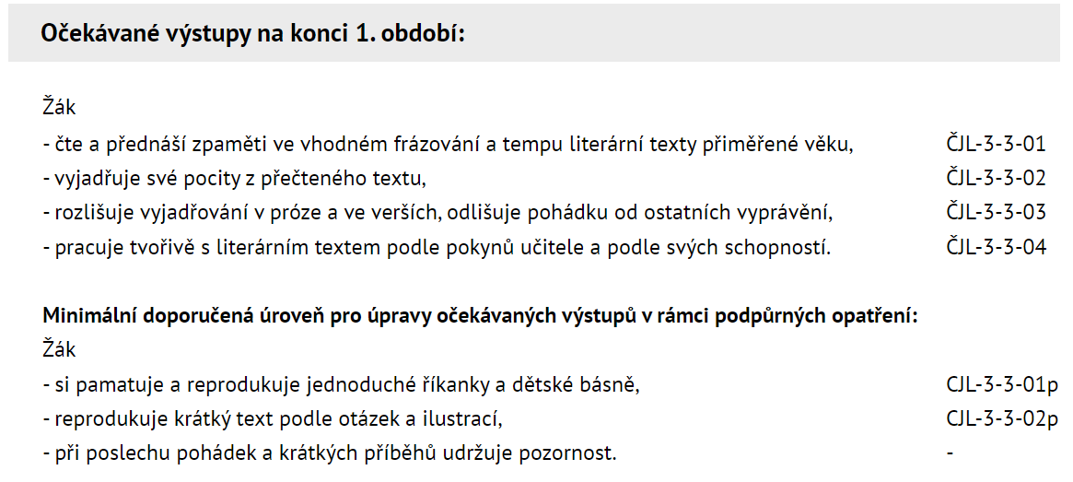

Slide 9
Fáze a metody literárněvýchovného procesu
Vyučovací hodina literární výchovy prochází několika fázemi:
V přípravné fázi dochází k motivaci a prvnímu seznámení žáků s textem.
Na ni pak navazuje fáze interpretační, která směřuje k proniknutí do tematické, kompoziční a jazykové struktury textu, k pochopení hlavní myšlenky a aktuálního smyslu.
V následující realizační fázi žáci uplatňují literárně-estetické činnosti (předčítání, přednes, reprodukci, dramatizaci, samotnou tvorbu apod.), díky nimž umocňují a prohlubují svůj zážitek z textu.
Hodina končí závěrečnou fází, v níž dochází k opakování, shrnování, zobecňování, systematizaci, aktualizování, prověřování a hodnocení výsledků žákovské práce.

Slide 10
Tematický plán
1. ročník (čtení)
Říjen: Dramatizace pohádky, krátká slova a věty, tečka
Listopad: Recitace básničky, říkadla, rozpočítadla, zakončování věty
Prosinec: článek (nadpis, řádek), krátké mluvení, artikulování, slova s předložkami, uvědomělé čtení, spojování slabik, výslovnost
Leden: dvojtečka, středník, odstavec
Únor: krátký mluvený projev, vypravování obsahu, báseň, rým
Březen: plynulé čtení, rozvíjení znělého hlasu, správný slovní přízvuk
Duben: Sloka, verš, rým, čtená se skupinami bě, pě, vě, mě, tě, di, ti, plynulé čtení
Květen: pohádky, příběh, báseň, odstavec, sova se shluky souhlásek, správný přízvuk, artikulace
Červen: Hlasité a tiché čtení s porozuměním, plynulost, správné odpovídání na kontrolní otázky

Slide 11
1. ročník (sloh)
Září: naslouchání pohádkám, porozumění mluveným pokynům, pozdrav, poděkování, vyprávění dle obrázkové osnovy
Říjen: dramatizace pohádky, omluva, vyprávění vlastních zážitků
Listopad: Krátký mluvený projev, účinná komunikace s druhými
Prosinec: sdělování krátkých zpráv
Leden: krátký mluvený projev
Únor: prosba, poděkování
Březen: spisovné vyjadřování
Duben: omluva, blahopřání
Květen: vzkaz, zápis do úkoláčku
Červen: Kultura projevu, vyjádření vlastní zkušenosti

